Slide 1
Financijsko upravljanje u funkciji fiskalno odgovornog
poslovanja odgojno obrazovne ustanove
Dijana Čičin-Šain, mag. oec.
Sveučilište u Zadru

Slide 2
A
Financijsko upravljanje i kontrole
Sadržaj
B
Uputa o suradnji između JLP(R)S) i njihovih proračunskih korisnika
C
Izjava o fiskalnoj odgovornosti
D
Upitnik o fiskalnoj odgovornosti
E
Unutarnja revizija, državna revizija, proračunski nadzor

Slide 3
Financijsko upravljanje i kontrole

Slide 4
Financijsko upravljanje predstavlja
usmjeravanje i kontroliranje financijskih
učinaka poslovanja radi ostvarenja poslovnih ciljeva, koristeći pri tome sredstva na pravilan, etičan, ekonomičan, djelotvoran i učinkovit
način.
01
03
Sustav unutarnjih kontrola u funkciji je dobrog financijskog upravljanja.
Sustav unutarnjih kontrola je skup načela,
metoda i postupaka unutarnjih kontrola koji
je uspostavila odgovorna osoba institucije u svrhu uspješnog upravljanja i ostvarenja
općih ciljeva, kao što su: obavljanje
poslovanja na pravilan, etičan, ekonomičan, učinkovit i djelotvoran način, usklađenost
poslovanja sa zakonima i drugim propisima, zaštita sredstava od gubitaka, zlouporabe i
štete, jačanje odgovornosti za ostvarenje
poslovnih ciljeva te pouzdanost i
sveobuhvatnost financijskih i drugih
izvještaja.
Odgovorna osoba institucije je osoba odgovorna za vođenje poslovanja
institucije (čelnik proračunskog i izvanproračunskog korisnika državnog
proračuna i proračuna jedinica lokalne i područne samouprave, općinski načelnik, gradonačelnik, župan, uprava, predsjednik uprave ili direktor, ravnatelj).
02
04

Slide 5
Zakon o sustavu unutarnjih kontrola u javnom sektoru (NN 78/215)
Uputa o suradnji između jedinica lokalne i područne (regionalne) samouprave i njihovih proračunskih/izvanproračunskih korisnika
05
07
06
Pravilnik o sustavu unutarnjih kontrola u
javnom sektoru (NN 58/216)
08
Zakon o fiskalnoj odgovornosti
(NN 111/2018)

Slide 6
Uputa o suradnji između JLP(R)S) i njihovih proračunskih korisnika

Slide 7
CILJ UPUTE
PRORAČUNSKI I IZVANPRORAČUNSKI KORISNICI U NADLEŽNOSTI JLP(R)S
PLANIRANJE PRORAČUNA
Uređuje se način suradnje između jedinica lokalne i područne (regionalne)
samouprave (u daljnjem tekstu: JLP(R)S) i njihovih proračunskih/izvanproračunskih korisnika vezano uz koordinaciju aktivnosti u cilju učinkovite provedbe:
Zakona o proračunu
Zakona o fiskalnoj odgovornosti
Zakona o sustavu unutarnjih kontrola u javnom sektoru
Trebaju se navesti svi korisnici koji su u nadležnosti županije/grada/općine kao i njihova nadležna upravna tijela ili se može staviti veza/link s pregledom svih korisnika koji je objavljen na web
stranicama JLP(R)S.
Koordinacija aktivnosti za izradu proračuna
Koordinacija aktivnosti za izradu i realizaciju plana razvojnih aktvnosti
01
02
03

Slide 8
KOORDINACIJA RAZVOJA SUSTAVA UNUTARNJIH KONTROLA
NEPRAVILNOSTI U UPRAVLJANJU SREDSTVIMA PRORAČUNA
ULOGA UNUTARNJE REVIZIJE ŽUPANIJE/GRADA U RAZVOJU SUSTAVA
UNUTARNJIH KONTROLA
JLP(R)S je u obvezi surađivati i koordinirati razvoj sustava unutarnjih kontrola s korisnicima u dijelu koji se odnosi na:
davanje uputa korisnicima u vezi zakonitog, ekonomičnog, namjenskog i svrhovitog trošenja proračunskih sredstava
praćenje provedbe sustava unutarnjih kontrola kod svojih korisnika
Nepravilnost je nepridržavanje ili pogrešna primjena zakona i drugih propisa koja proizlazi iz radnji ili propusta JLP(R)S odnosno korisnika, a koja ima ili bi mogla imati štetan utjecaj na proračunska sredstva i sredstva iz drugih izvora, bilo da se radi o prihodima/primicima, rashodima/izdacima, povratima, imovini ili obvezama.
Unutarnja revizija procjenjuje sustav unutarnjih kontrola, daje mišljenje i savjete za
unapređenje poslovanja.
Unutarnja revizija ustrojena na razini županije/grada, obavlja unutarnju reviziju i kod korisnika županije/grada.
04
05
06

Slide 9
IZVJEŠĆIVANJE
Osim propisanih financijskih izvještaja (uključujući i izvješća o vlastitim i ostalim prihodima koji nisu uključeni u nadležni
proračun) koja se traže od
korisnika, pročelnici nadležnih upravnih tijela, ovisno o
rizicima u poslovanju korisnikakapacitetima i tehnološkoj
povezanosti moraju odrediti
način praćenja i izvještavanja korisnika,
07
5
6

Slide 10
KOORDINACIJA RAZVOJA SUSTAVA UNUTARNJIH KONTROLA
Proračunski/izvanproračunski korisnici su obvezni provoditi aktivnosti u vezi razvoja sustava unutarnjih kontrola
primjenom okvira za provedbu sustava unutarnjih kontrola koji je sastavni dio Pravilnika o provedbi financijskog
upravljanja i kontrola u javnom sektoru.
Upravno tijelo nadležno za proračun i financije nadležno je za koordinaciju sustava unutarnjih kontrola u suradnji s nadležnim upravnim odjelom u JLP(R)S koji koordiniraju aktivnosti s proračunskim/izvanproračunskim korisnicima
iz svoje nadležnosti.
Proračunski/izvanproračunski korisnici su obvezni temeljem samoprocjene sustava planirati aktivnosti na
otklanjanju uočenih nepravilnosti u cilju integracije sustava unutarnjih kontrola u svoje redovno poslovanje.
Samoprocjena sustava obavlja se popunjavanjem Upitnika o fiskalnoj odgovornosti.
Proračunski/izvanproračunski korisnici planiranje aktivnosti na razvoju unutarnjih kontrola provode donošenjem
Plana otklanjanja slabosti i nepravilnosti koji se prilaže uz Izjavu o fiskalnoj odgovornosti sukladno Uputi o
sastavljanju i predaji izjave o fiskalnoj odgovornosti.

Slide 11
Izjava o fiskalnoj odgovornosti

Slide 12
IZJAVA O FISKALNOJ ODGOVORNOSTI
Čelnici proračunskih/izvanproračunskih korisnika dostavit će Izjavu o fiskalnoj odgovornosti s prilozima nadležnom upravnom tijelu (ili nadležnom upravnom odjelu za proračun i financije ako je takva praksa) JLP(R)S do 28. veljače tekuće godine za prethodnu godinu.
JLP(R)S će za svakog obveznika provjeriti formalni sadržaj Izjave o fiskalnoj odgovornosti. Provjeru formalnog
sadržaja Izjave i Upitnika o fiskalnoj odgovornosti provodi upravno tijelo nadležno za proračunskog korisnika u
suradnji s upravnim tijelom nadležnim za proračun i financije na način da utvrdi jesu li:
predani svi propisani dokumenti
u izjavama čelnika proračunskih/izvanproračunskih korisnika navedena područja za koja je u Upitniku o fiskalnoj
odgovornosti utvrđeno da postoje slabosti i nepravilnosti
za utvrđene slabosti i nepravilnosti sastavljeni Planovi otklanjanja slabosti i nepravilnosti
za Planove otklanjanja slabosti i nepravilnosti iz prethodnog razdoblja izrađena Izvješća o otklonjenim slabostima i nepravilnostima.
Suštinska provjera sadržaja Izjave o fiskalnoj odgovornosti provodi se na odabranom uzorku pitanja iz Upitnika o fiskalnoj odgovornosti i za dostavljena Izvješća o otklonjenim slabostima i nepravilnostima utvrñenim prethodne
godine.

Slide 13
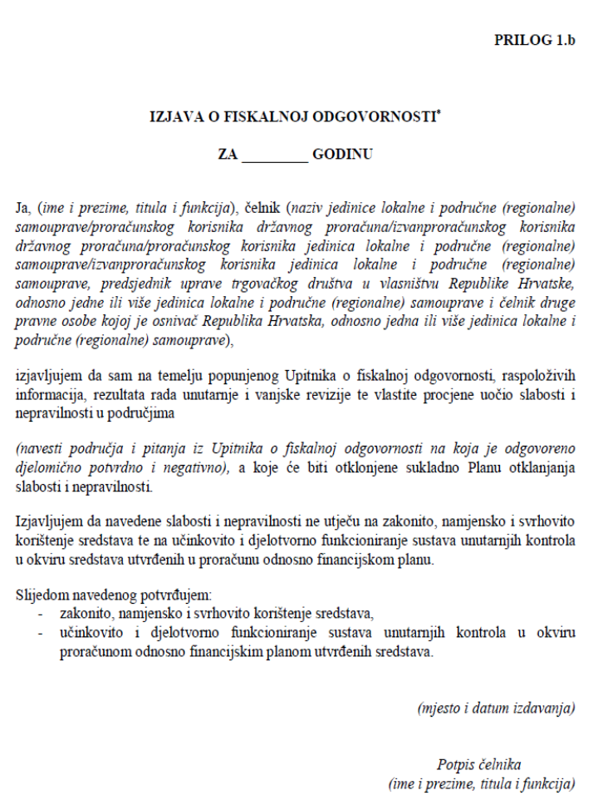
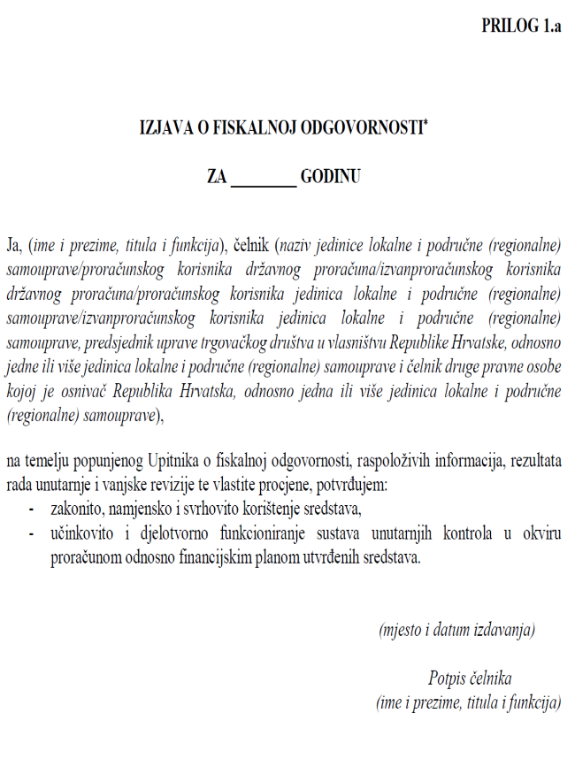

Slide 14
Upitnik o fiskalnoj odgovornosti

Slide 15
PLANIRANJE PRORAČUNA/FINANCIJSKOG PLANA
Pitanje 7. Financijski plan proračunskog korisnika jedinice lokalne i područne (regionalne) samouprave sadrži prihode i primitke iskazane po vrstama, rashode i izdatke predviđene za trogodišnje razdoblje, razvrstane prema proračunskim klasifikacijama te obrazloženje prijedloga financijskog plana.
Pitanje 8. Obrazloženje financijskog plana proračunskog korisnika državnog proračuna i proračunskog korisnika jedinice lokalne i područne (regionalne) samouprave sadrži sažetak djelokruga rada proračunskog korisnika,
obrazložene programe, zakonske i druge podloge na kojima se zasnivaju programi, usklađene ciljeve, strategiju i
programe s dokumentima dugoročnog razvoja, ishodište i pokazatelje na kojima se zasnivaju izračuni i ocjene
potrebnih sredstava za provođenje programa, izvještaj o postignutim ciljevima i rezultatima programa temeljenim
na pokazateljima uspješnosti iz nadležnosti proračunskog korisnika u prethodnoj godini te ostala obrazloženja i
dokumentaciju.

Slide 16
IZVRŠAVANJE PRORAČUNA/FINACIJSKOG PLANA
Pitanje 19. Procedura stvaranja ugovornih obveza jasno je definirana i dostupna svim ustrojstvenim
jedinicama/upravnim odjelima.
Pitanje 20. Obveze po ugovorima koji zahtijevaju plaćanje iz proračuna u sljedećim godinama preuzimale su se
isključivo uz suglasnost ministra financija/Vlade Republike Hrvatske odnosno općinskog načelnika /gradonačelnika /župana.
Pitanje 23. Postoji jasna procedura naplate prihoda → preslika odnosno referenca pisane procedure iz koje su
vidljive vrste prihoda koje se naplaćuju, mjere naplate koje će poduzimati, vremensko razdoblje nakon kojeg se
pokreće pojedina mjera naplate, slučajeve u kojima treba pribaviti instrumente osiguranja plaćanja, praćenje
naplate po poduzetim mjerama, osobe koje će obavljati navedene poslove i slično.
Pitanje 24. Poduzete su sve potrebne mjere za potpunu naplatu prihoda i primitaka iz nadležnosti i uplatu u
proračun prema važećim propisima → na uzorku od 10% dospjelih nenaplaćenih potraživanja sa stanjem 31.
prosinca dokazi o poduzetim radnjama za naplatu (preslike odnosno reference odgovarajućih dopisa, opomena), a najviše 100.
Pitanje 28. Isplata sredstava temeljila se na vjerodostojnoj dokumentaciji → nasumično odabrano najmanje pet
isplata po svakoj od vrsta rashoda na razini definiranoj u Tablici: Testiranja uz pitanje 28. danoj u dodatku
1 Upitnika (http://www.mfin.hr/hr/izjava-o-fiskalnoj-odgovornosti )

Slide 17
IZVRŠAVANJE PRORAČUNA/FINACIJSKOG PLANA
Pitanje 30. Prilikom isporuke opreme/izvođenja radova obavljene su sve potrebne provjere → provjera na uzorku 5% ukupnog broja svih nabava dugotrajne nefinancijske imovine i minimalno 5% ukupne vrijednosti svih nabava
dugotrajne nefinancijske imovine.
Pitanje 31. Propisana je procedura zaprimanja računa, njihove provjere u odgovarajućim ustrojstvenim jedinicama/upravnim odjelima i pravovremenog plaćanja.

Slide 18
JAVNA NABAVA
Pitanje 36. Za sve predmete javne nabave čija je procijenjena vrijednost jednaka ili veća od 200.000,00 kuna za
nabavu robe i usluga, odnosno za nabavu radova jednaka ili veća od 500.000,00 kuna provedeni su postupci
javne nabave sukladno odredbama Zakona o javnoj nabavi.
Pitanje 37. Za provedene postupke javne nabave u Elektroničkom oglasniku javne nabave objavljene su
odgovarajuće objave (obavijesti) sukladno Zakonu o javnoj nabavi.
Pitanje 39. Donesen je plan nabave u skladu s propisima o javnoj nabavi → Od 1. siječnja 2018. plan nabave te
sve njegove izmjene i dopune obvezno se objavljuju u standardiziranom obliku u Elektroničkom oglasniku javne
nabave Republike Hrvatske u roku od osam dana od donošenja ili promjene. Slijedom svega navedenog, prilikom davanja lzjave za 2018. godinu provjerava se je li plan nabave korisnika bio objavljen u Elektroničkom oglasniku
javne nabave u skladu s predmetnim Pravilnikom. NIJE MOGUĆ ODGOVOR DJELOMIČNO!
Pitanje 40. U pripremi i provedbi postupaka javne nabave najmanje jedan ovlašteni predstavnik imao je važeći
certifikat u području javne nabave u skladu s propisima o javnoj nabavi.
Pitanje 41. U pripremi tehničke specifikacije sudjelovale su osobe različite od ovlaštenih predstavnika naručitelja koje ocjenjuju ponude.

Slide 19
JAVNA NABAVA
Pitanje 42. Ovlašteni predstavnici naručitelja koji daju prijedlog za odluku o odabiru bili su različiti od osoba koje
prate provedbu ugovora.
Pitanje 43. Naručitelj vodi registar ugovora o javnoj nabavi i okvirnih sporazuma koji sadrži podatke u skladu s
propisima o javnoj nabavi → Od 1. siječnja 2018, u Registar ugovora bilo je potrebno unijeti i podatke o
jednostavnim nabavama, i to za one nabave gdje je vrijednost predmeta nabave bez PDV-a jednaka ili veća od
20.000,00 kuna. Od toga datuma su naručitelji bili obvezni objavljivati registar ugovora i sve njegove kasnije
promjene u Elektroničkom oglasniku javne nabave, i to u standardiziranom obliku te u roku od osam dana od dana ustrojavanja ili promjene. Slijedom svega navedenog, prilikom davanja lzjave za 2018. godinu provjerava se je li
registar ugovora korisnika bio objavljen u Elektroničkom oglasniku javne nabave i je li sadržavao sve potrebne
podatke, uključujući i podatke o jednostavnim nabavama jednakima ili većima od 20.000,00 kuna.
Pitanje 47. Donesen je akt kojim su uređena pitanja nabave za nabavu robe i usluga odnosno za nabavu radova
na koje se ne primjenjuje Zakon o javnoj nabavi → Takav akt (kao i njegove eventualne izmjene i dopune) mora
biti učinjen dostupnim javnosti, i to njegovom objavom na internetskim stranicama. Ova obveza znači da se
prilikom testiranja ovog pitanja mora provjeriti postoji li takav opći akt, koji je tijekom 2017. trebao biti donesen na
temelju članka 15. stavka 2. Zakona o javnoj nabavi, je li usklađen sa zahtjevima iz članka 15. Zakona o javnoj
nabavi (jesu li prilikom određivanja pravila, uvjeta i postupaka jednostavne nabave uzeta u obzir načela javne
nabave te mogućnost primjene elektroničkih sredstava komunikacije), kao i je li takav akt objavljen na internetskim stranicama.

Slide 20
RAČUNOVODSTVO
Pitanja 48. – 67. knjiženje rashoda na temelju nastanka poslovnog događaja, kontrole svih isprava na temelju
kojih se knjiže promjene (suštinska, formalna, matematička), popis imovine i obveza → sve je potrebno dokazivati određenim postotcima u odnosu na veličinu skupa!
IZVJEŠTAVANJE I OSTALO
Pitanje 68. Kod predaje financijskih izvještaja poštivali su se rokovi i način predaje utvrđeni Pravilnikom o
financijskom izvještavanju u proračunskom računovodstvu.

Slide 21
Unutarnja revizija, državna revizija i proračunski nadzor

Slide 22
01
Koristite savjetodavnu funkciju unutarnje
revizije uvijek kada ste u nedoumici kako
Ispravno postupiti!
03
Sektor za financijski i proračunski nadzor Ministarstva financija
02
Pročitajte izvješća obavljenih revizija u
srednjim školama/učeničkim domovima koje
je provela državna revizija u prethodnim
godinama!
04
Planirajte i osigurajte kontinuirano usavršavanje vaših računovođa, a kada je potrebno pridružite im se → zajedno ste jači ☺

